Slide 1


Slide 2

Що таке “SPLUNK”
Архітектура
Функціонал
Q&A

Slide 3

Splunk це компанія заснована в 2003 році.
Це платформа для збору, зберігання, обробки та аналізу логів.
Працює з машинними даними з будь-яких джерел та з будь-якою структорою.
Може виступати уніфікованої точкою для логів бізнесу, приладів на користувацьких даних.
Дозволяє візуалізувати дані, налаштовувати репорти та алерти.
Дозволяє зі збільшенням обсягу даних збільшувати систему их обробки.

Slide 4
Архітектура продутку Splunk є дуже простою

Slide 5
Архітектура SPLUNK
Приклад 1

Slide 6
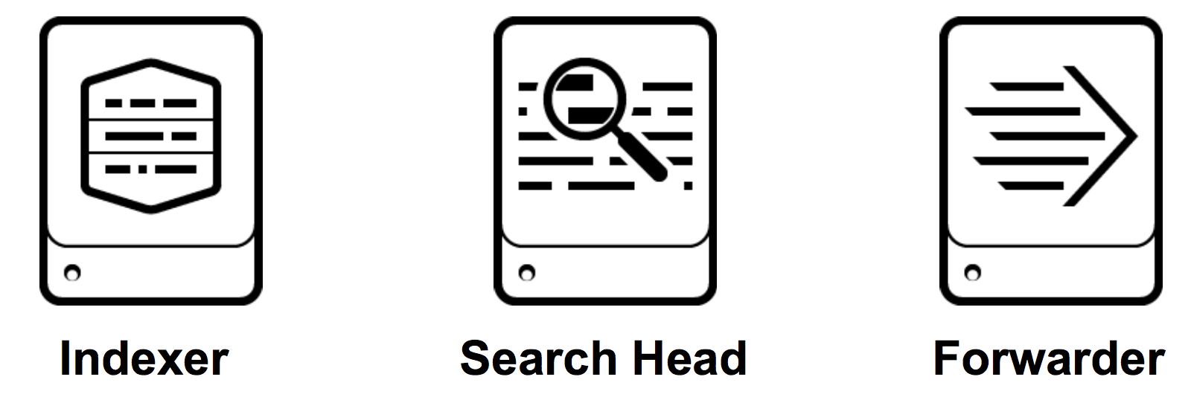
Архітектура SPLUNK
Приклад 2

Slide 7
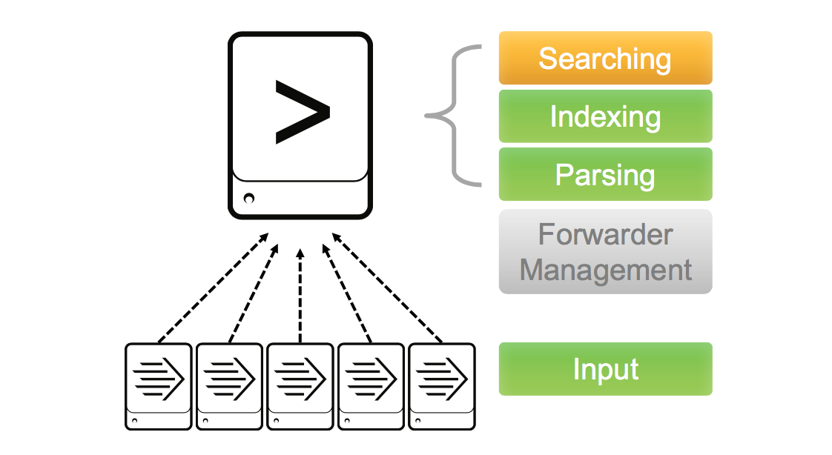
Архітектура з окремими джерелами даних
Приклад 3

Slide 8
Архітектура розподіленого
застосування компонентів Splunk
Приклад 4

Slide 9
Функціонал
Збирання та зберігання даних
Аналіз
Репорти
Алерти
Візуалізація стану системи
Передбачення поведінки системи

Slide 10
Resources:
https://www.splunk.com/en_us/products/features-comparison-chart.html
https://www.youtube.com/watch?v=ElMZqeogc3w
https://www.youtube.com/watch?v=3YEE3RfXVVA
https://www.youtube.com/watch?v=xtyH_6iMxwA - Demo for Searching
https://www.infoq.com/news/2015/09/Splunk-DBA

Slide 11


Інсталіція
Налаштування
Продуктивність
Затратність

